Slide 1
Державний бюджет
це фінансовий план утворення і використання грошових фондів держави протягом року, інакше кажучи – це баланс доходів і витрат держави, який складає міністерство фінансів.

Slide 2
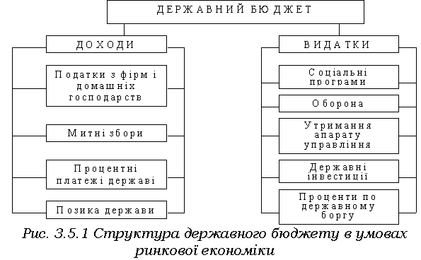
Державний бюджет (місцеві бюджети) завжди складається з двох частин: доходної і витратної. Доходна частина показує обсяги і джерела доходів бюджету, а витратна – бюджетні видатки та їх обсяги.

Slide 3
Доходи бюджету формуються насамперед за рахунок податків (понад 90 % центрального і 70 % місцевих бюджетів).
Бюджетна система – це сукупність всіх бюджетів країни у їх взаємодії. Бюджетна система залежить від державного устрою країни (унітарна чи федеративна держава), її економічної, політичної та ін. підсистем і складається із двох або трьох ланок.
Так, бюджетна система унітарних (тобто єдиних держав – Великобританії, Франції та ін.) складається лише з двох ланок – державного і місцевого бюджетів. До бюджетної системи федеративних держав входить ще третя, середня ланка – бюджети членів федерації: у США – це бюджети штатів, у Німеччині – земель, у Швейцарії – кантонів, в колишньому СРСР – республік. Бюджет України складається лише з 3 ланок (центрального бюджету, республіки Крим та місцевих).

Slide 4
Державні витрати
це виражені у грошовій формі відносини власності між державою і юридичними та фізичними особами в процесі розподілу і споживання частини національного доходу.

Slide 5
В середині 90-х рр. ХХ ст. на перше місце вийшли витрати на соціальні цілі (розвиток освіти, охорони здоров’я, виплат безробітним, пенсіонерам та ін.). це зумовлено якісно новою роллю особистого фактора в сучасному виробництві (значення освіти кваліфікації, розвитку творчих здібностей працівників тощо), посиленням загальнолюдських цінностей у комплексі ціннісних орієнтирів суспільства, зростанням армії безробітних тощо. Внаслідок цього на соціальні витрати у розвинутих країнах Заходу йде близько 35 % державних витрат.

Slide 6
На другому місці в структурі державних витрат – витрати на економічні цілі: житлове будівництво і його реконструкцію, розробку природних ресурсів і охорону навколишнього середовища, сільське господарство, транспорт, науку, зв’язок, державне регулювання і прогнозування економіки та ін. Ці витрати в розвинутих країнах світу становили у середині 90-х рр. близько 25-27 % державних витрат.

Slide 7
Третє місце в структурі державних витрат посідають витрати на військові цілі. Вони поділяються на прямі і непрямі. До прямих відносять безпосередні витрати з державного бюджету на оборону. До непрямих – частину витрат на космічні дослідження, військову допомогу іншим країнам, виплати ветеранам війни.

Slide 8
Наступна за величиною стаття державних витрат –
Витрати на обслуговування державного боргу

Slide 9
Державний борг — це сума нагромаджених у країні за певний час бюджетних дефіцитів за винятком позитивних сальдо бюджетів, що мали місце за цей же час. Розрізняють зовнішній і внутрішній державний борг.
Виплата державного боргу і процентів по ньому здійснюється через викуп державних цінних паперів за кошти із державного бюджету.
Частина коштів із бюджету держави йде на утримання державного апарату влади, посольств, консульств, сплати внесків до міжнародних організацій та ін.

Slide 10
Дефіцит бюджету – це перевищення витрат державного бюджету над доходами. Виникнення і зростання дефіциту бюджету зумовлено економічними кризами, мілітаризацією економіки, веденням війни, економічною нестабільністю, зростанням заборгованості місцевих бюджетів, безконтрольним зростанням інших витрат з бюджету.
Дефіцит державного бюджету характерний нині для багатьох країн. У США, наприклад, державний бюджет був збалансований без дефіциту за останні півстоліття лише два рази (у 1969, 1998 рр.), у Франції за останні 48 років державний бюджет був дефіцитним 32 рази, навіть у Німеччині, з її економічним і валютним «благополуччям», перевищення витрат над доходами спостерігається постійно. В Україні дефіцит державного бюджету за останні роки незначний, оскільки уряд докладає максимум зусиль у формуванні бездефіцитного бюджету (профіциту).

Slide 11
Причини дефіциту бюджету пояснюються цілим рядом факторів:
зниженням рівня суспільного виробництва;
глибокою структурною й технологічною незбалансованістю виробництва, постійним виснаженням природних ресурсів, зниженням науково-технічного потенціалу;
послабленням контролю за фінансово-господарською діяльністю підприємств, постійним зростанням цін, інфляцією;
нераціональною зовнішньоекономічною діяльністю держави;
великомасштабним оборотом «тіньового» капіталу;
великими непродуктивними витратами, приписками, крадіжками, втратами виробленої продукції.

Slide 12
Зв'язок бюджету з економікою двосторонній. Не тільки бюджет впливає не економіку, відбувається і зворотній вплив: стан економіки визначає бюджетні показники. Суттєві розбіжності між передбачуваним і дійсними економічними рівнями стають причиною невідповідності між очікуваними і фактичними результатами виконання бюджету. Відхилення розвитку економіки від прогнозованих показників призводить до збільшення або зменшення надходжень, витрат, дефіциту.

